Slide 1







知营养会运动防肥胖促健康
全国学生营养日
中国学生营养日活动及营养知识普及

Slide 2

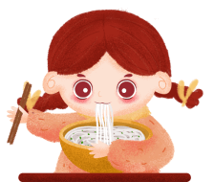
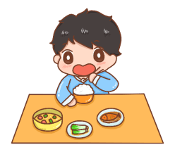
目录
01
全国学生营养日简介
02
中国学生营养日活动
03
什么才是学生的营养
04
合理膳食的科学运动

Slide 3

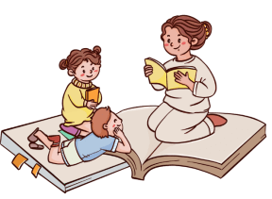
第一章
全国学生营养日简介
中国学生营养日活动及营养知识普及

Slide 4

https://www.ypppt.com/
全国学生营养日
每年5月20日为中国学生营养日
1989年成立的中国学生营养促进会在营养学家于若木的主持下，结合世界卫生组织2000年人人享有卫生保健的战略目标
在于广泛、深入宣传学生时期营养的重要性，大力普及营养知识。2001年5月，教育部、卫生部以（卫疾控发【2001】120号）文联合颁布文件将“中国学生营养日”法定下来。
全国学生营养日目的

Slide 5
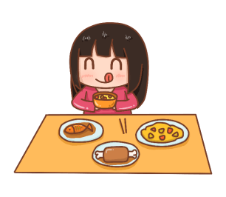
节日设定背景
为了青少年茁壮成长，应大力普及学生营养知识，为学生提供合理的饮食结构。中小学校、托幼机构应根据不同食物所含的营养素和不同年龄段学生的营养标准，合理调配膳食，做到荤素、粗细搭配，平衡健康。
中国学生营养状况不容乐观，虽然膳食热量供给基本达到标准，但蛋白质供给量偏低，优质蛋白比例小，钙、锌、铁、维生素A等营养素明显不足。

Slide 6

节日设立宗旨
进一步促进改善学生营养状况和营养成份，提高人口健康素质
向社会各界全面宣传学生的营养、食品安全、健康等相关知识，“把关心下一代从我做起”变成每位家长和全社会的自觉行动。

Slide 7
第二章
中国学生营养日活动
中国学生营养日活动及营养知识普及

Slide 8

5·20中国学生营养日主场启动仪式拟于5月中旬京举行，最终举办形式依据北京疫情防控形势等确定。
举办主题学术交流会议；
解读《中国儿童少年营养与健康指导指南2022》；
“营养与健康学校”授牌活动；
组织学生营养健康相关工作者开展形式多样的线上线下宣教活动。

Slide 9

（一）提高认识，加强组织领导。
（二）紧扣主题，深入宣传推广。
（三）创新形式，增强宣传实效。
（四）及时总结，形成宣传常态。
Notes:
https://www.ypppt.com/

Slide 10
第三章
什么才是学生的营养
中国学生营养日活动及营养知识普及

Slide 11

营养原义为“谋求养生”
是指人体消化、吸收、利用食物或营养物质的过程，
也是人类从外界获取食物满足自身生理需要的过程，包括摄取、消化、吸收和体内利用等。

Slide 12

营养的核心
合理
吃什么
吃多少
怎么吃
人体需要的营养素有：碳水化合物、蛋白质、脂类、矿物质、维生素、膳食纤维。

Slide 13

合理营养
既要求通过膳食调配提供满足人体生理需要的能量和多种营养素，又要通过建立合理的膳食制度和应用科学的烹调方法，以利于各种营养物质的消化、吸收和利用。
合理营养的意义是
促进生长发育
防治疾病
促进优生
增加机体免疫功能
促进健康长寿

Slide 14
中国居民膳食指南中对儿童青少年的要求
一日三餐营养搭配基本要求
1．三餐定时定量，保证吃好早餐，避免盲目节食2．吃富含铁和维生素C的食物3．每天进行充足的户外运动4．不抽烟、不饮酒
规律饮食
食物多样
控油限盐
选择健康零食
避免偏食
合理烹调

Slide 15
第四章
合理膳食的科学运动
中国学生营养日活动及营养知识普及

Slide 16

搭配要合理
算盘分六层，从下往上依次为：谷薯类、蔬菜类、水果类、鱼禽肉蛋水产品类、大豆坚果奶类、油盐类。算盘通过算珠的颜色和个数，从下往上依次表示每天各类食物的摄入量。

Slide 17

在生活中，要养成良好的饮食习惯
不暴饮暴食，不偏食挑食
杜绝食用野生动物的陋习
不喝生水， 不吃生食
尽量使用公筷、采取分餐

Slide 18
运动的注意事项：
1. 要有合理的运动强度
运动要循序渐进，从低强度开始，慢慢增加，让肌肉逐渐适应运动强度。
2.要有充分的运动准备
运动前要做好充分的准备活动，避免空腹运动。
饭后1小时再进行运动，运动后注意补充水分。
2.要有科学的运动后措施
大量运动后，肌肉经过缓慢的柔韧性拉伸，可以减缓延迟性肌肉酸痛。
洗一个温水澡，可以缓解运动后疲劳。

Slide 19
更多精品PPT资源尽在—优品PPT！
www.ypppt.com
PPT模板下载：www.ypppt.com/moban/ 节日PPT模板：www.ypppt.com/jieri/
PPT背景图片：www.ypppt.com/beijing/ PPT图表下载：www.ypppt.com/tubiao/
PPT素材下载： www.ypppt.com/sucai/ PPT教程下载：www.ypppt.com/jiaocheng/
字体下载：www.ypppt.com/ziti/ 绘本故事PPT：www.ypppt.com/gushi/
PPT课件：www.ypppt.com/kejian/
Notes:
模板来自于 优品PPT https://www.ypppt.com/

